Slide 1
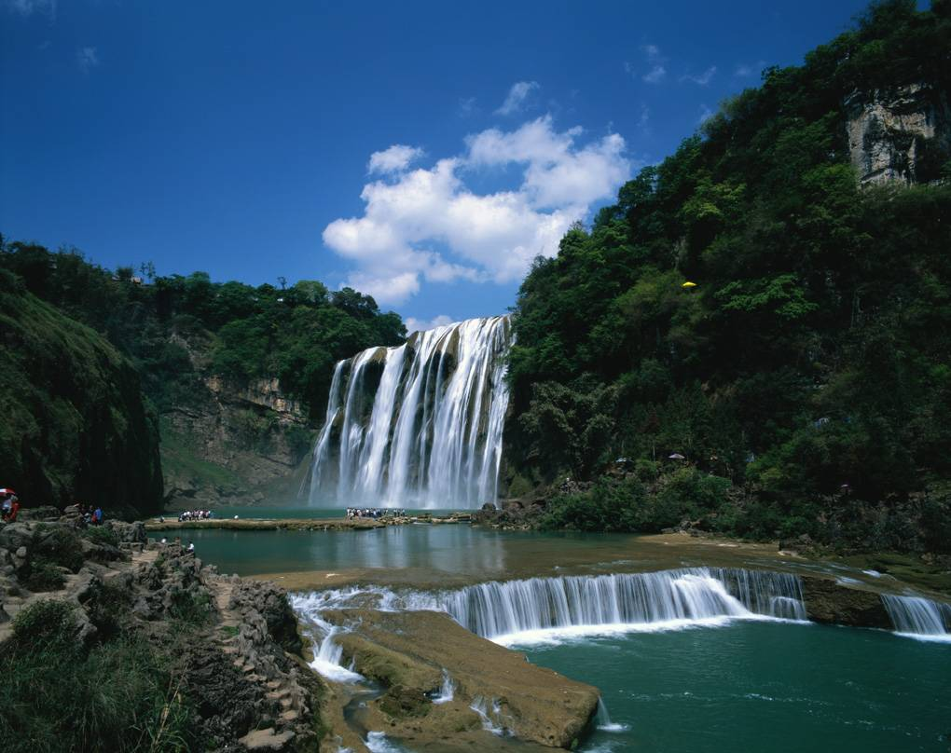
第四章
机械能变化定理与机械能守恒定理

Slide 2
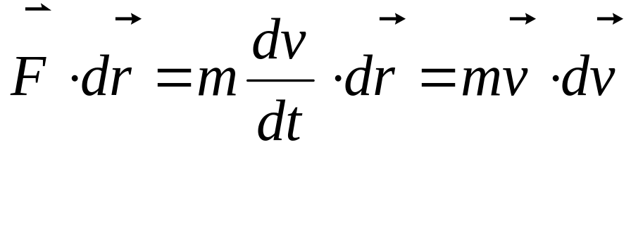
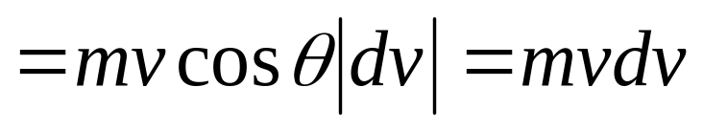
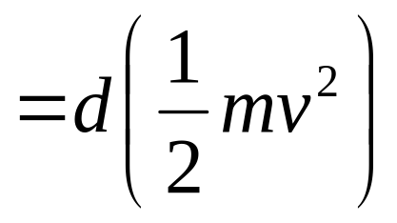



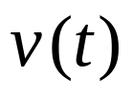

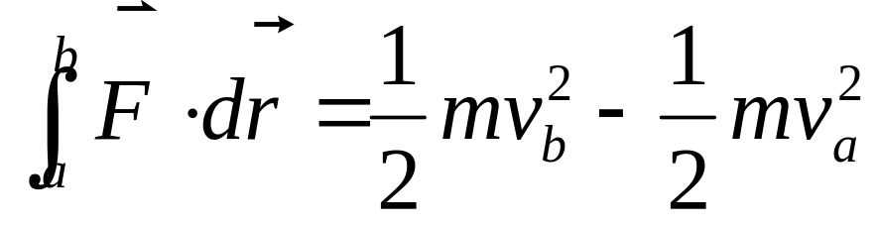

4.1 质点动能变化定理
力作用的空间积累效应
功
质点动能
两边积分
质点动能变化定理
质点动能的改变量等于力的功。

Slide 3
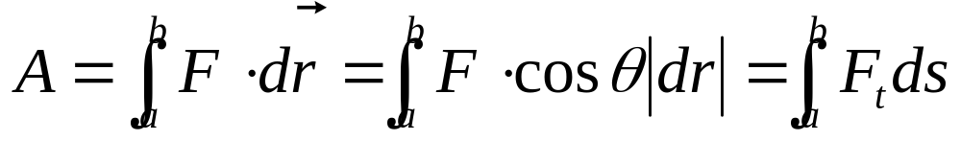
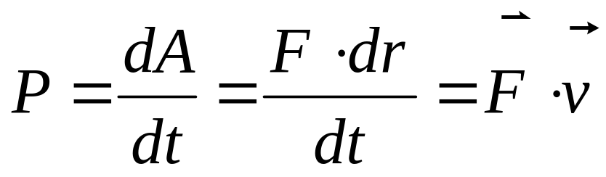
说明
功：反映力的空间积累效应，是过程量，与过程有关。计算公式为：
- 功是标量，有正功、负功、不做功。功与参考系的选择关。
- 功的单位是焦耳，量纲是ML²T⁻²
功率：定义为单位时间内所做的功，反映力做功的快慢。
- 功率的单位是瓦特，量纲是ML²T⁻³

Slide 4




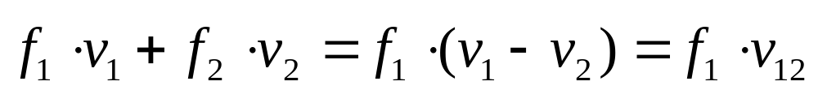


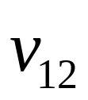
动能：瞬时量，状态量、标量，总为正。
- 动能的单位也是焦耳，量纲是ML²T⁻²
- 动能与参考系的选择有关。
例：一对质点1，2相互作用力的功率和。
--质点1相对质点2的相对速度。
力的功率之和与参考系无关，它时间的积分即一对作用力和反作用力的功与参考系的选择无关。
可以选择其中一个质点位移为零的参考系来简化计算此功。

Slide 5
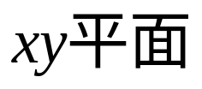
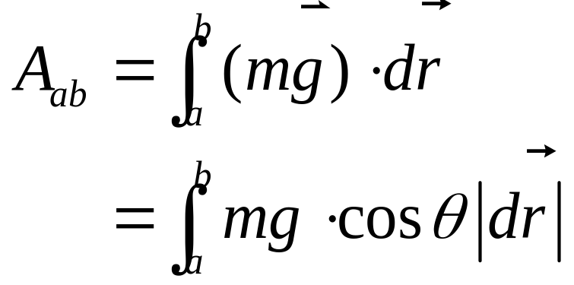




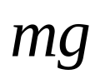
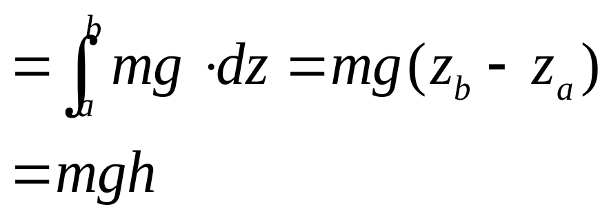



4.2 保守力的功
重力的功
O
重力对物体所作的功只与物体初、终位置的高度差有关，与经过的路径无关。

Slide 6
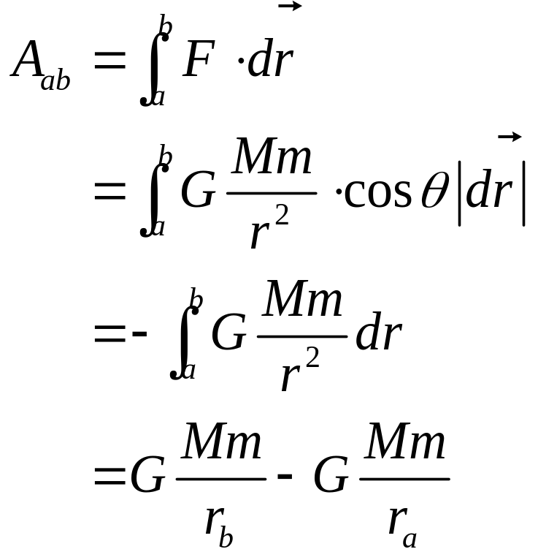






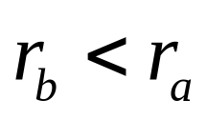
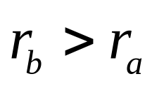
M系
引力的功
r
m
由远及近，引力作正功
由近及远，引力作负功
引力作功只与物体初、终位置有关，与路径无关。

Slide 7
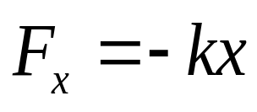

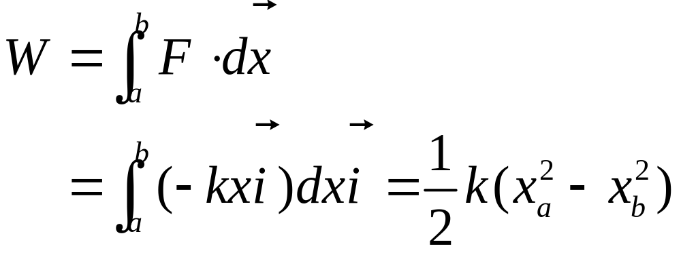



弹簧力的功
k
x
x+dx
弹簧力对物体所作的功只与物体初终位置有关，
与其间往返的路径无关。

Slide 8
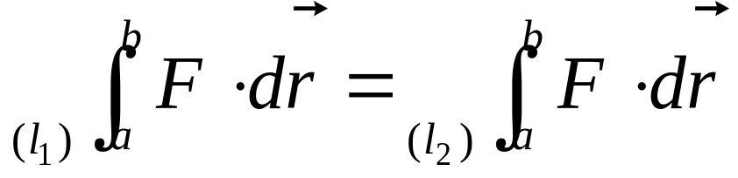
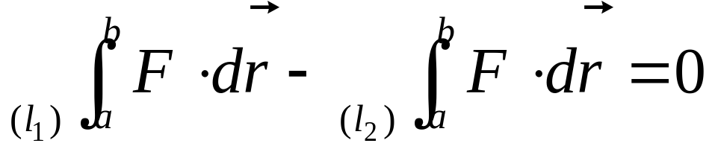
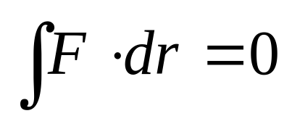
保守力场
作功与路径无关的力称为保守力
另一数学表述：保守力沿任意闭合环路做功为零。
作功与路径有关的力称为非保守力。
如摩擦力

Slide 9
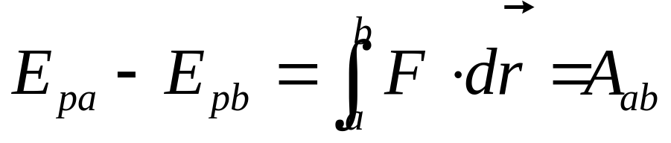
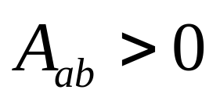
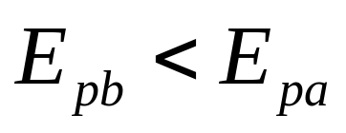
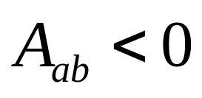
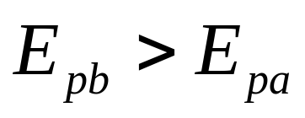
4.3 保守力场中的势能
保守力作功与路径无关，
说明系统存在一个取决于相对位置的函数，此函数的终态与初态值之差与保守力作功相联系，这个量称为系统的势能。规定势能的减少等于保守力做的功。
保守力作正功，
势能减少
保守力作负功，
势能增大

Slide 10
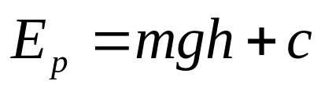
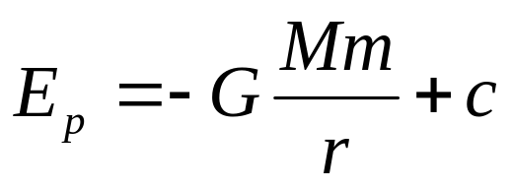
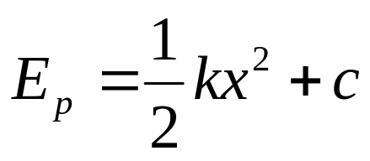
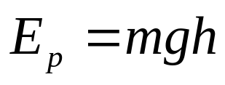
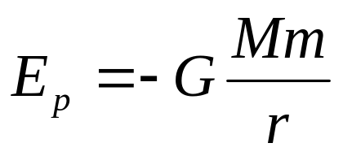
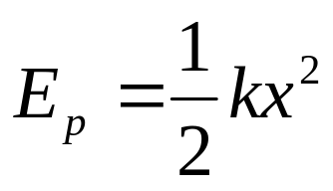
保守力做功只强确定了势能的改变量，没有完全把势能确定。因此定义势能还可以相差一个任意常数，并不影响保守力做功的值。
重力情形
引力情形
弹簧力情形
重力势能选h=0处E_{p}=0,引力选无穷远处E_{p}=0 ，弹簧力选x=0处E_{p}=0。于是：
重力势能
引力势能
弹簧力势能

Slide 11
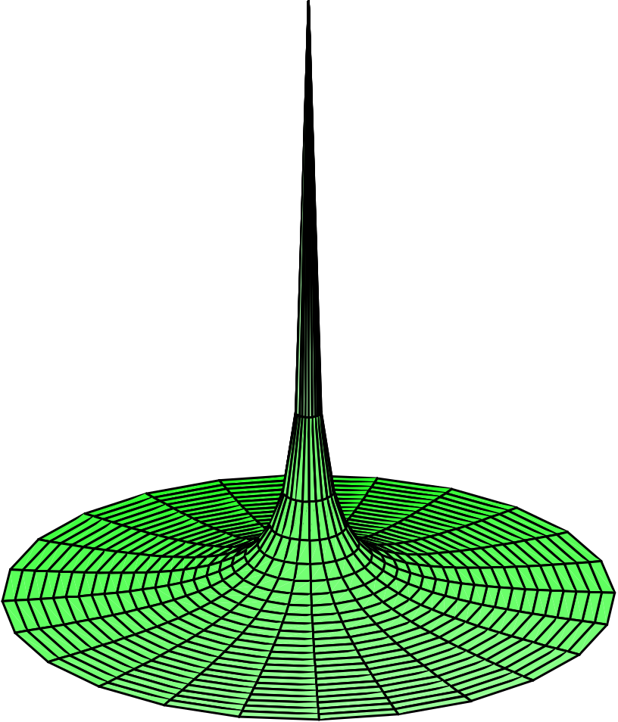
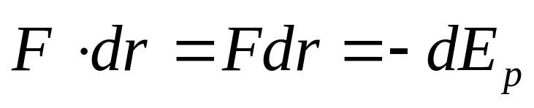
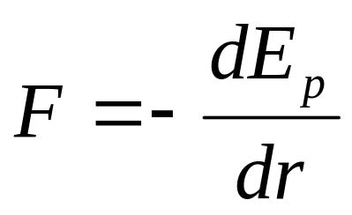
势能曲线
一维势能函数对应的势能与位置的关系叫势能曲线.
二维的势能函数关系称为势能曲面
势能函数一般是空间的三元函数
势能与保守力的关系
力的大小等于势能曲线的斜率的负值。

Slide 12




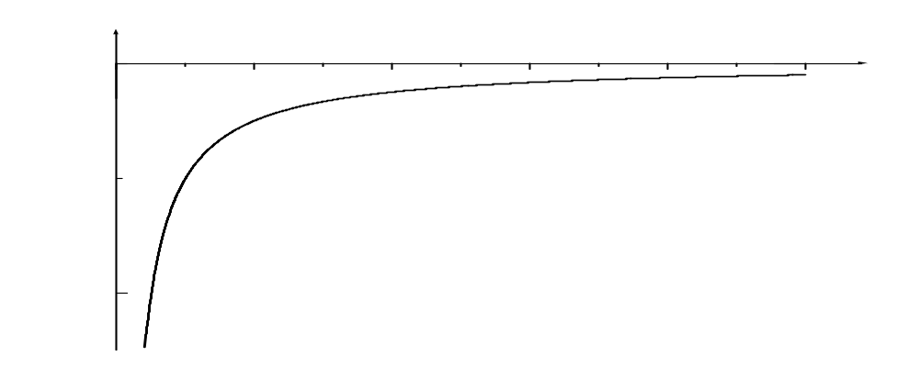

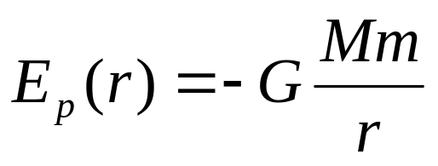
O
O
O
重力势能
引力势能
弹簧力势能
E_{p}
r
二体引力势能对应的势能曲线

Slide 13
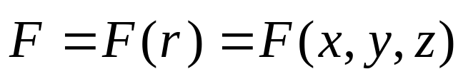
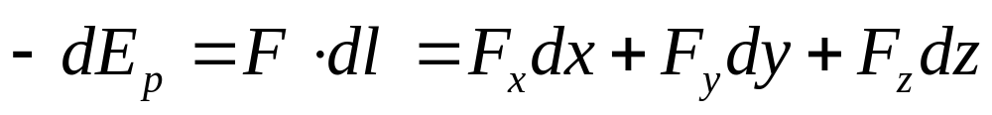
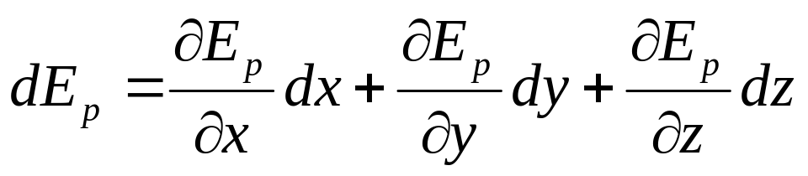
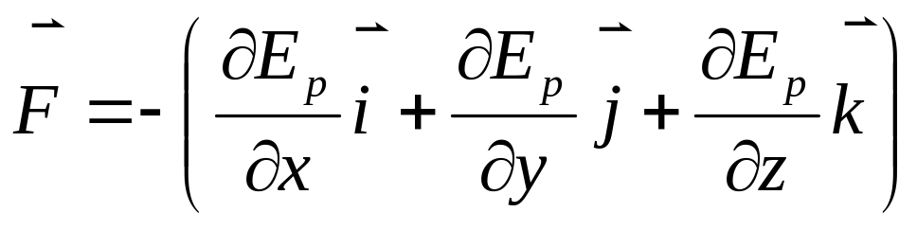
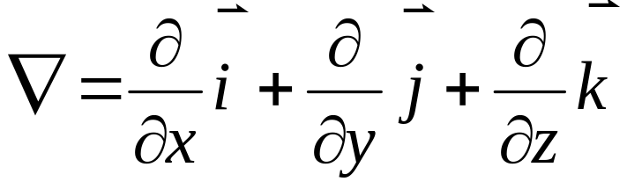
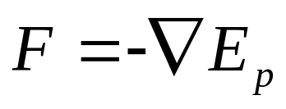
三维情况
保守力 F 一般也是三元函数
势能与保守力的关系
势能的全微分公式
引入哈密顿算符

Slide 14
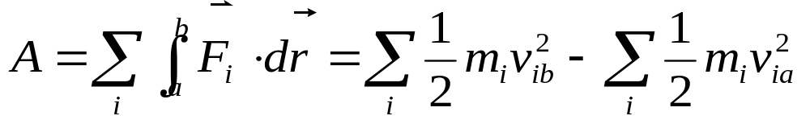
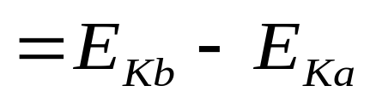
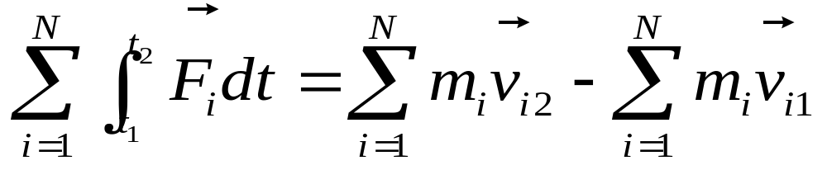
4.4 机械能变化定理
质点组的动能变化定理
质点组所受合力做的功等于质点组的动能的增量
比较：质点系动量定理
质点组所受外力的冲量等于质点组的动量增量

Slide 15
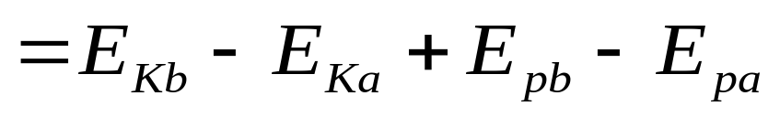
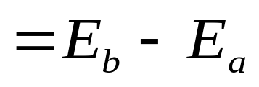
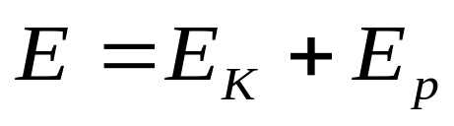
比较：质点组动量定理
质点组的内力成对出现，相互抵消，动量的改变量等于外力的冲量，与内力无关。
质点组动能定理
各质点的位移各不同，虽内力成对出现，但一对力的功不会抵消，内力与动能的改变量有关
A =A_{外}+A_{内非}+A_{内保}
A_{外}+A_{内非}
定义:机械能
各部分运动变化可能很复杂,但是总后果算总账是简单的.

Slide 16

机械能守恒
当外力做功为零和质点组内部非保守力做功为零，
A_{外}=A_{内非}=0
机械能守恒
常数

Slide 17




例1 质量均匀分布的柔绳长L，塔下l₀
求 柔绳脱离桌面的速率

Slide 18







例2 已知R，求h

Slide 19


4.5 三种宇宙速度
第一宇宙速度
人造卫星能够环绕地球运动的最小速度

Slide 20


第二宇宙速度
由地面处脱离地球引力范围所需的最小速度

Slide 21





第三宇宙速度
逃逸太阳系所需的最小速度
地球半径
地球公转轨道半径
分两步：
脱离地球引力圈所需速度
脱离太阳引力圈所需速度

Slide 22



脱离太阳引力圈所需速度
此为相对于日心系的速度，可以利用地球绕太阳的速度：
人造星体相对地球的速度：
整个过程所需的最小动能：

Slide 23


逃逸速度
M是星体的质量，R是星体的半径。
M越大，R越小，v则越大。
一定质量的星体，R小到一定程度，星体表面发出的光也不能被远处观察到。
----黑洞。
黑洞半径为
太阳质量的黑洞 r~3km，地球质量的黑洞 r~9 mm 。

Slide 24
4.6 两体碰撞
动量定理的典型应用--碰撞过程
碰撞的特点：碰撞时间一般很短，
物体的动量有明显变化，
碰撞力很大，
外力(如重力)与其相比提供的冲量可略
碰撞模型：热运动中的分子碰撞
光散射中的光子与电子碰撞
自由电子与金属原子实的碰撞
碰撞的基本问题
已知碰撞前系统的运动状态，确定碰撞后系统的运动状态。
过程中既有动量的交换，又有动能的交换

Slide 25


起跳和落地时的肌肉和筋腱
足球、排球、体操等运动中，膝部要承受多达7-14倍的峰值体重

Slide 26




一维完全弹性碰撞
两个小球碰撞前的速度与球心连线三者在一条直线上。
碰撞时的相互作用力为弹性力
整个过程动量守恒和机械能守恒。
碰撞前
m₁
m₂
碰撞后
（1）
（2）

Slide 27


（3）
（4）
因果对称关联
因：下标1，2置换对称性
果：下标1，2置换对称性

Slide 28





（3）
（4）
重要特殊情况
速度交换
动能交换最充分
反跳速度与碰前速度大小相等、方向相反。动能交换最不充分。

Slide 29



一维完全非弹性碰撞
- 动量守恒定律仍然有效。
- 碰撞物体完全没有弹性，形变不能恢复，成一体。
（5）
机械能损失
（6）
- 什么情形下转化为其它形式能量最大？
反向，对撞机

Slide 30





完全弹性碰撞
完全非弹性碰撞
--- 2相对于1的分离速度
定义恢复系数：
（7）
--- 1相对于2的接近速度
解得：
（8）
（9）

Slide 31



能量损失
（10）
- (8)、(9)、(10)为普遍公式；
- (8)、(9)提供测量e的简便方法。
（8）
（9）
设
则得

Slide 32


测量e的简便方法
H
h

Slide 33








二维完全弹性碰撞
两个小球碰撞前的速度与球心连线三者在一条直线上。
共面，化为二维
m₁
m₂
三个方程，可解

Slide 34
视频
惯性离心力和傅科摆
Inertia
Inertial reference frame
centrifugal
测引力常量
gravitation
哈伯

Slide 35
视频
科里奥利力
引力势计算
potential energy
kinetic energy
稳定平衡
equilibrium
黑洞存在的证据

Slide 36

埃德温·哈勃1889年出生在美国密苏里州马歇尔菲尔德，在美国肯塔基州度过了他的童年。后来，全家搬到了美国伊利诺斯州芝加哥，并在那里念大学，学习数学和天文学。哈勃是个好学生，也是个运动健将。1909年，他是芝加哥大学锦标赛篮球队队员，还是个优秀的拳击手。大学 毕业后，有人竭力劝他参训世界重量级拳击锦标赛。但是，他决定继续自己的学业，上了英国牛津大学女王学院。在牛津的三年里，哈勃学习法律，对英国公共法很感兴趣。1913年，哈勃回 到了美国，在肯塔基州路易斯维尔城开办了一家法律事务所。但是，没干多久，他就决定不当律师了。哈勃回到了芝加哥大学，又学起了天文学。他于1953年去世，享年64岁。
哈伯

Slide 37



哈勃太空望远镜发现猫眼星云
哈勃在用望远镜观看天象

Slide 38


哈伯定律 Hubble law
哈勃研究了46个星系，证明了星系正在远离地球，也证明了远离的速度与星系和地球的距离有直接的关系。哈勃发现越远的星系，远离的速度越快，这个科学定律称之为“哈勃定律”。
星系远离的速率 (v) 和它的距离 (d) 成正比，两者间的比率常数就是哈伯常数 (Ho)，

Slide 39

哈勃“重生”后传回的照片——阿贝尔37星系团

Slide 40
力学第四章作业
机械能变化定理与机械能守恒定理
1、2、3、4、6、9、11、12
12、13、14、15、16

